Slide 1

ASPATH
サイト運用マニュアル
応 用 編
壊さない触り方と、やっておいて損はないこと
鹿児島のパーキンソン病専門トレーニングスタジオ
動くことを楽しむ。明日につながる。
aspath-life.com ／ 2026年9月 ASPATH 様 ご納品資料
Notes:
基本編を終えた方向け。1回で全部やらず、必要になった章だけ開く使い方でよい。

Slide 2
鹿児島のパーキンソン病専門トレーニングスタジオ
この資料の使い方
上から順に読む必要はありません。必要になった章だけ開いてください
A
B
C
触ると壊れる領域
やっておいて損はないこと
AIを使いこなす
テーマの入れ替え、固定ページの修正、
バックアップ。事故を防ぐための章
検索対策、数字の見方、スパム対策。
じわじわ効く章
別冊「AI活用編」に
まとめています
i
困ったら、まず基本編を見てください
日々の更新（お知らせ・申込確認・写真差し替え・コメント）は、すべて基本編に入っています。この資料はその先の話です。
1
Notes:
応用編は通読しなくてよい、という前提を最初に伝える。

Slide 3
A
触ると壊れる領域と、その安全な触り方
絶対に変えてはいけないもの（これだけは覚えてください）
作業前のバックアップ
テーマの入れ替え
固定ページの文章を直す
変更が画面に出ないとき（キャッシュ）
Notes:
ここは「やらないこと」を先に伝える章。

Slide 4
鹿児島のパーキンソン病専門トレーニングスタジオ
A
絶対に変えてはいけないもの
この4つだけは、触らないでください
初回体験フォームのURL
変えるとお申し込みが届かなくなります。過去にご案内したURLも切れます。
×
aspath-life.com/taiken-2026as9y/
アナリティクスの測定ID
変えると、これまで貯めた訪問者データと繋がらなくなります。
×
G-17MTFN7SQ4
表示設定の割り当て
入れ替えると、トップページが記事一覧になってしまいます。
×
ホームページ＝HOME ／ 投稿ページ＝コラム
公開中ページのスラッグ（URLの文字）
変えると、その日から検索順位がゼロに戻ります。
×
/about/ ／ /services/ など
×
迷ったら、変えないでください
元に戻せないものが、この4つです。ほかのことは、ほぼ元に戻せます。
3
Notes:
この4つは暗記でなく、資料の場所を覚えてもらえばよい。

Slide 5
鹿児島のパーキンソン病専門トレーニングスタジオ
A
作業前にバックアップを取る
5分で終わります。これをやれば、失敗しても戻せます
1
左メニュー「All-in-One WP Migration」→ エクスポート
!
戻し方（万一のとき）
同じ画面の「インポート」から、保存したファイルを選ぶだけです。ただし戻すとその後の変更も消えるため、実行前にご連絡ください。
2
「エクスポート先」→「ファイル」を選ぶ
しばらく待つと、ダウンロードのボタンが出ます
3
ボタンを押して、パソコンに保存する
ファイル名に日付が入ります。そのままで結構です
4
保存できたら、作業を始める
✓
月1回でも取っておくと安心です
サーバー側の自動バックアップもありますが、期間に限りがあります。手元にファイルが1つあると、いざというとき確実です。保存先はパソコンでもクラウドでも構いません。
i
どんなときに取るか
テーマの入れ替え前／プラグインを更新する前／固定ページを直す前。記事を書くだけなら不要です。
4
Notes:
バックアップは「保険」。取り方だけ一度やってもらう。

Slide 6
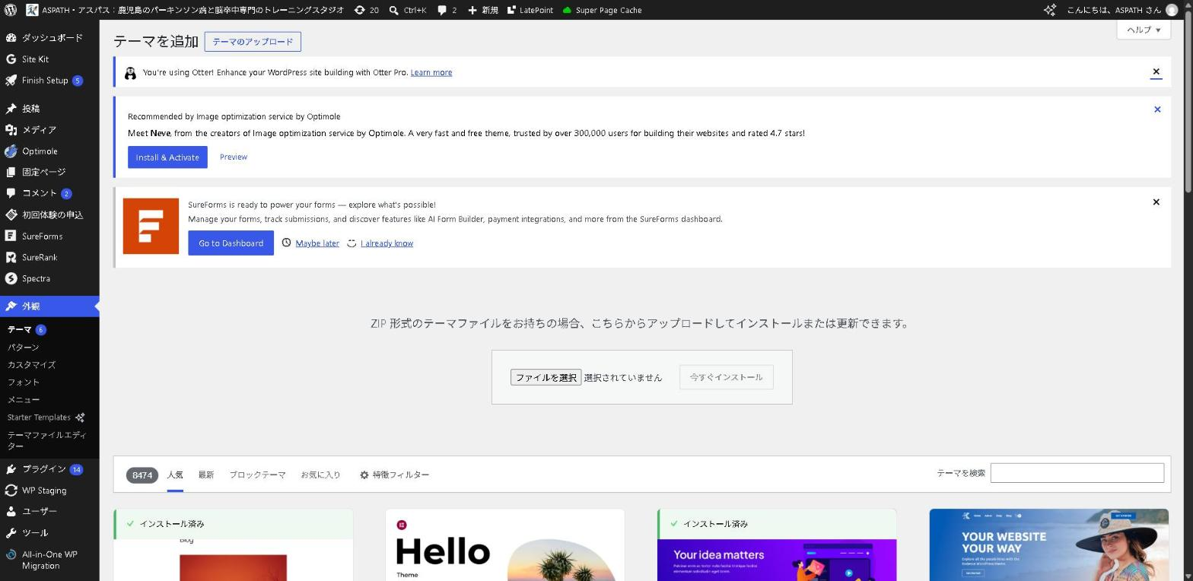
鹿児島のパーキンソン病専門トレーニングスタジオ
A
テーマを入れ替える
サイトの見た目や固定ページを直したときの反映作業
1
外観 → テーマ → 新規追加
2
「テーマのアップロード」
aspath-theme.zip を選びます
3
「既存のものを置き換える」
上書きの確認が出ます
4
「テーマを有効化」は押さない
すでに有効なので不要です
5
キャッシュを消す
次のページで説明します
!
ZIPファイルは、幸喜がお渡ししたものだけを使ってください
「テーマを作る.ps1」で生成された aspath-theme.zip です。古いZIPを上げると、直したはずの内容が巻き戻ります。
5
Notes:
有効化を押しても壊れないが、押す必要がないことを伝える。

Slide 7
鹿児島のパーキンソン病専門トレーニングスタジオ
A
固定ページの文章を直す
管理画面からは直せません。パソコンでの作業になります
①
②
③
④
⑤
⑥
Pull origin
HTMLを直す
テーマを作る
ZIPを上げる
キャッシュ消す
Push origin
GitHub Desktop
about.html など
.ps1 を実行
外観 → テーマ
Purge Cache
GitHub Desktop
!
①のPullを忘れると、あとで衝突します
他の人が先に直していると、同じ場所を書き換えてしまいます。作業前に必ずPullしてください。
i
文章が検索で見つからないとき
HTMLの中では途中にタグが挟まっています。文章全部ではなく、10〜15文字だけで検索してください。
✓
「ASPATHについて」だけは、管理画面から直せます
このページだけ本文をWordPress側に移してあります。手順は別冊『★山口様向け_ASPATHについて_文章の直し方』をご覧ください。
6
Notes:
道Bの全体像。詳細はサイト更新マニュアル側にある。

Slide 8
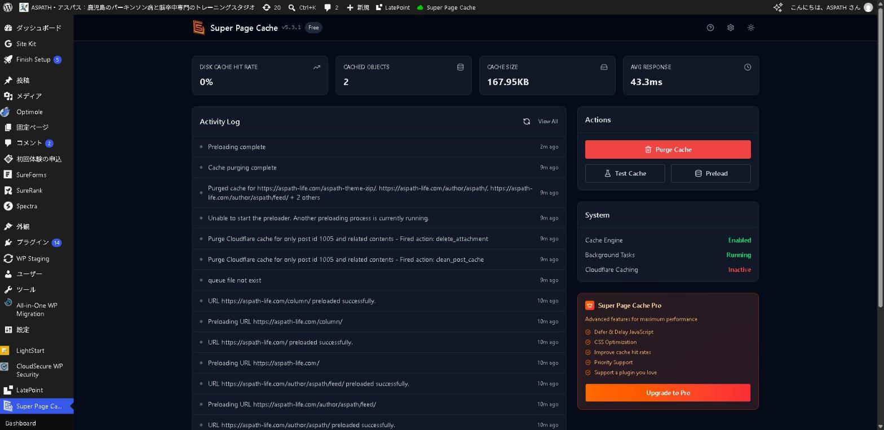
鹿児島のパーキンソン病専門トレーニングスタジオ
A
直したのに変わらないとき
原因はほぼキャッシュです。3か所を順に消してください
1
2
3
サイトのキャッシュ
ブラウザのキャッシュ
画像のキャッシュ
Super Page Cache →
【Purge Cache】
Ctrl を押しながら F5
1年間キャッシュされます。
差し替えは幸喜が対応
いちばん多い原因
自分だけ古い場合
画像だけ古い場合
i
5分待ってから、もう一度
消した直後は、まだ古い画面が出ることがあります。5分ほど置いて開き直してください。
!
それでも変わらなければ、ご連絡ください
キャッシュ以外の原因のことがあります。無理に触らず、そのままお伝えください。
7
Notes:
キャッシュはいちばん多い相談。3層あることを図で理解してもらう。

Slide 9
B
やっておいて損はないこと
検索結果に出る説明文を、自分で直す
Search Console で「見に来たか」を確かめる
アナリティクスで見る数字は3つだけ
コメントスパムへの備え
今回の案件で実際に起きた不具合と、その予防
Notes:
すぐ効くものではないが、続けると差が出る章。

Slide 10
鹿児島のパーキンソン病専門トレーニングスタジオ
B
検索結果に出る説明文を、自分で直す
SureRank というプラグインで、ページごとに設定できます
1
直したいページの編集画面を開く
✓
書くときのコツ
全角60〜160字。頭の30字で内容が分かるように。「鹿児島」「パーキンソン病」を入れる。記号の多用は避ける。
2
上のツールバーの「SureRank」を押す
右側にパネルが開きます
3
Search Engine Description を書き換える
文字数が右上に出ます
4
パネル下の「Save」
「Data updated」と出れば成功
!
短すぎると、勝手に決められます
説明文が空だと、Googleが本文の冒頭を拾って表示します。かつて『「遠くて通えない…」』の10文字だけが出ていたページがありました。自分で書けば、そうなりません。
5
キャッシュを消す
Purge Cache
i
AIに書かせるのがいちばん早いです
C章に、そのまま貼って使えるプロンプトを載せています。
9
Notes:
実際に1ページ書き換えてもらう。C章のプロンプトと繋げる。

Slide 11
鹿児島のパーキンソン病専門トレーニングスタジオ
B
Search Console で「見に来たか」を確かめる
反映されないとき、原因がこちら側かGoogle側かを切り分けられます
1
search.google.com/search-console を開く
「前回のクロール」の読み方
上の窓にURLを入れてEnter
「URL検査」になります
直した日より前 → Googleがまだ来ていないだけ。設定は無関係
直した日より後なのに古い → 調査が必要。ご連絡ください
2
3
「前回のクロール」の日時を見る
ここが最重要です
4
「公開URLをテスト」を押す
今のページをその場で読ませます
✓
反映を早めたいとき
「インデックス登録をリクエスト」を押します。1日の上限があるので、大事なページから。
i
検索窓だけで進捗を見る方法もあります
Googleで site:aspath-life.com と検索すると、登録されているページの一覧が出ます。古い表記が減っていれば順調です。
10
Notes:
反映の遅さは必ず相談になる。切り分け方を渡しておく。

Slide 12
鹿児島のパーキンソン病専門トレーニングスタジオ
B
見る数字は、3つだけで足ります
全部見ようとすると続きません
ユーザー数
表示回数
クリック数
何人が来たか
どのページが読まれたか
どんな言葉で検索して来たか
集客 →
ユーザー獲得
エンゲージメント →
ページとスクリーン
Search Console →
検索結果のパフォーマンス
先月と比べて増えているか
プランと料金が多い＝検討中の方が多い
次に書く記事のヒントになります
✓
スマホアプリが便利です
「Google アナリティクス」アプリを入れておくと、移動中でも訪問者数を確認できます。
11
Notes:
3指標だけ。権限付与が済んでいない場合は先にそれ。

Slide 13
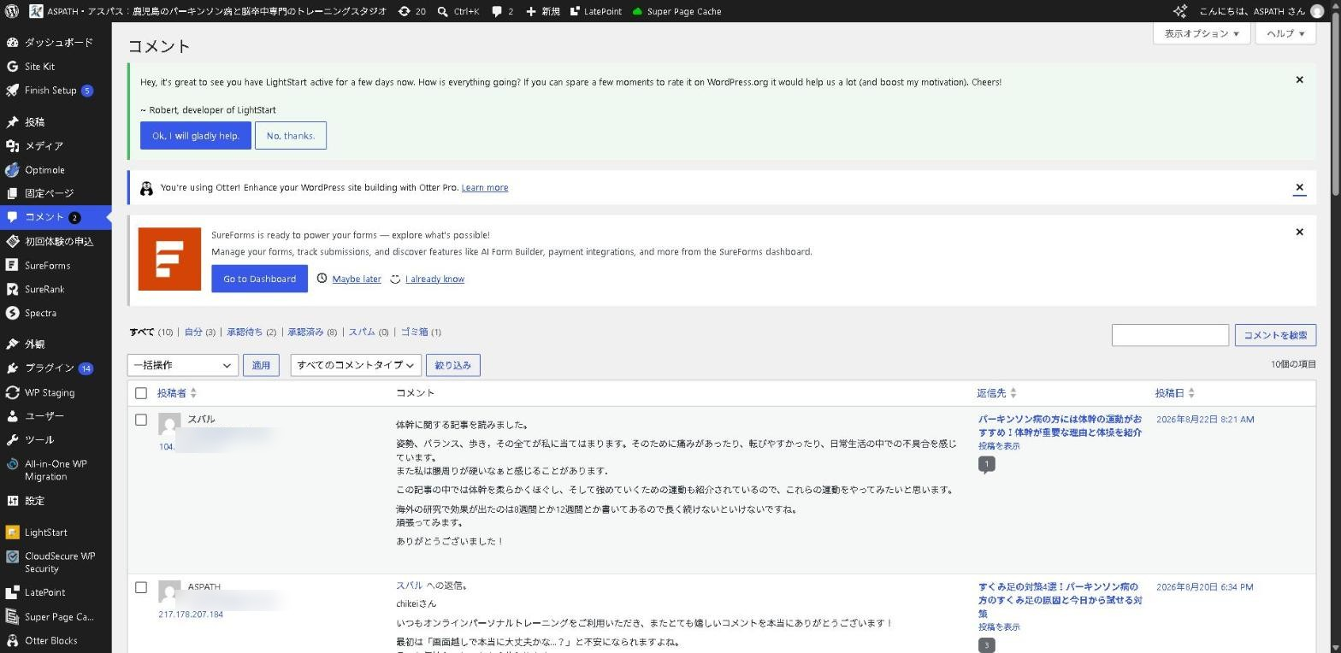
鹿児島のパーキンソン病専門トレーニングスタジオ
B
コメントスパムへの備え
放置しても表示されませんが、溜まると見落としの原因になります
見分け方（基本編のおさらい）
英語で書かれている
知らないサイトへのリンクがある
記事の内容と噛み合っていない
中身のない称賛だけ
✓
減らす設定もあります
設定 → ディスカッション で「〇日より古い記事のコメントを閉じる」を有効にすると、古い記事が狙われにくくなります。
!
サンプル記事は削除をおすすめします
WordPress初期の練習用記事（英語の題名のもの）が下書きで残っています。スパムの標的になりやすいため、削除のご判断をお願いします。
12
Notes:
実際に届いた2件はカジノ系スパム。標的はサンプル記事だった。

Slide 14
鹿児島のパーキンソン病専門トレーニングスタジオ
B
実際に起きた不具合と、その予防
同じことが起きたとき、思い出せるように残します
画像1枚ごとに、中身の無いページが作られていた
テーマ側で自動転送するようにしました。対応済み
最大156ページ。Googleのサイトリンクに「ASPATHロゴ」として拾われていた
存在しないページの設定が、管理画面を指していた
テーマ側で打ち消しました。対応済み
404ページのcanonicalがwp-adminのURLになっていた
表示していない質問が、Googleへの申告に入っていた
実データから自動生成に変更。ズレなくなりました
FAQの構造化データ6問中5問が、ページ上に存在しなかった
同じ内容のページが2つあった
301転送で1本に統合しました
見出し4つが一致。導線のない方が検索に出ていた
i
いずれも対応済みです
同じ症状が出たら、この資料の場所をお伝えください。原因の切り分けから始められます。
13
Notes:
再発時に原因を思い出せるように。全て対応済みである点を強調。

Slide 15
鹿児島のパーキンソン病専門トレーニングスタジオ
AIの使い方は、別冊にまとめました
AI活用編
★ASPATH_サイト運用マニュアル_AI活用編
そのまま貼って使えるプロンプトを8種類。記事のネタ出し・構成案・下書き・検索用の説明文・題名の短縮・お客様への返信文・点検結果の読み取り・イラスト生成。
i
どのAIでも使えます
ChatGPT・Claude・Gemini、どれをお使いでも同じ書き方で動きます。幸喜はClaudeを使っています。
!
3つの約束だけ、先に覚えてください
個人情報を貼らない／医学的な内容は必ず確認する／そのまま公開しない。詳しくは別冊に書いています。
14
Notes:
応用編からAI章を分離した。別冊を渡していることを必ず伝える。

Slide 16
応用編のまとめ
A
B
C
壊さないために
続けると効くこと
AIの使い方
変えてはいけない4つ
作業前のバックアップ
困ったらキャッシュ
説明文は自分で書く
数字は3つだけ見る
進捗は site: 検索で
別冊「AI活用編」に
プロンプト8種を
まとめています
分からなくなったら、そのままご連絡ください。元に戻せないことは、ほとんどありません。
基本編（日々の更新）／サイト更新マニュアル（全体像）／ページの直し方（やさしい版）もあわせてご覧ください。
Notes:
最後に、いつでも聞いてよいことを伝えて終了。

